Slide 1

PHÒNG GIÁO DỤC & ĐÀO TẠO LONG BIÊN
TRƯỜNG TIỂU HỌC NGỌC LÂM
TIẾNG VIỆT LỚP 1
BÀI 2: B b `

Slide 2



KHỞI ĐỘNG

Slide 3

ÔN BÀI CŨ

Slide 4

a
ca và hà hát
a
ca và hà hát

Slide 5
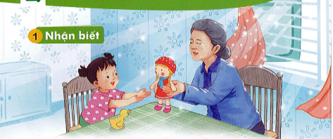
BÀI 2: B b `
Bà cho bé búp bê.
Bà cho bé búp bê.

Slide 6
b
b
a
b
a
ba
bà

Slide 7
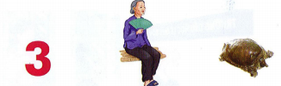
ba ba
ba
bà
ba ba
ba
bà

Slide 8
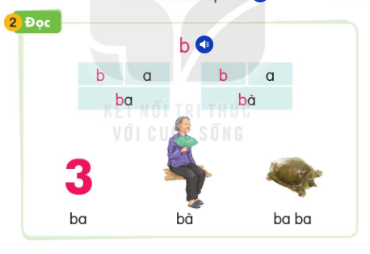

Slide 9


Slide 10


Viết bảng con

Slide 11


Slide 12
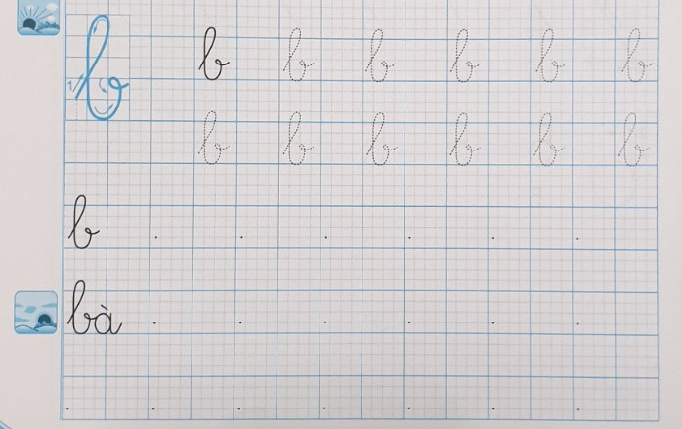

Slide 13
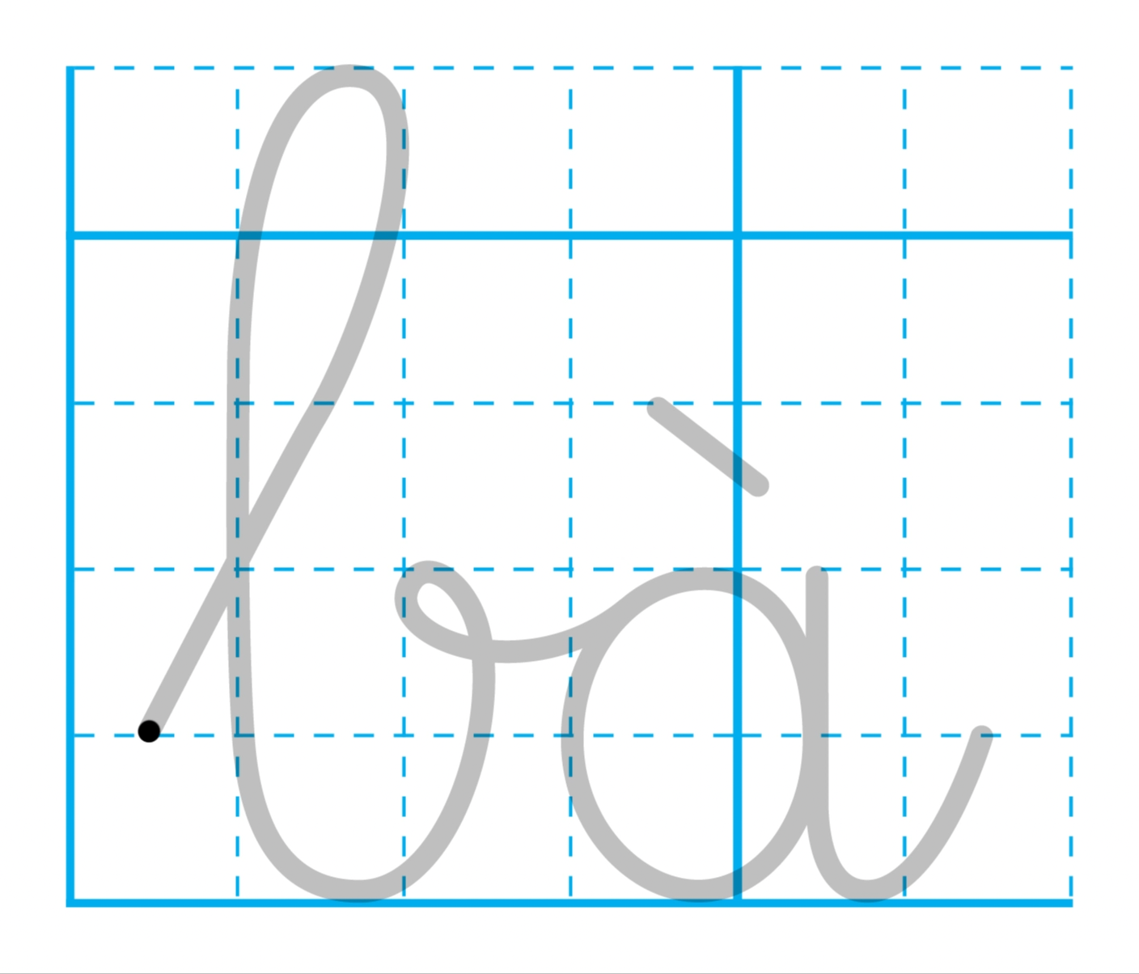
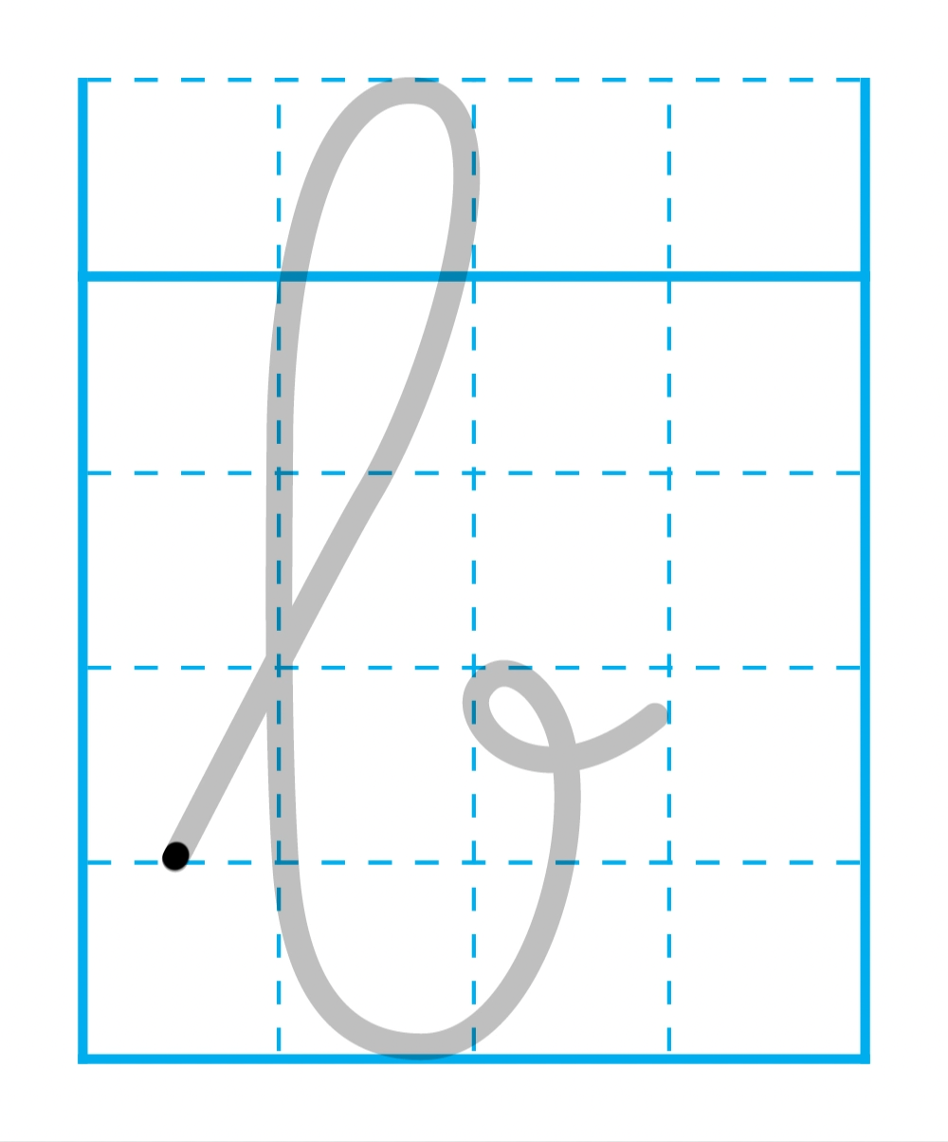

Slide 14
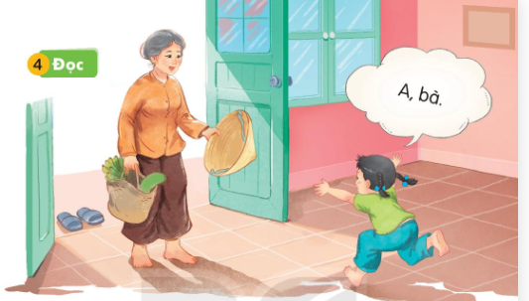

Slide 15
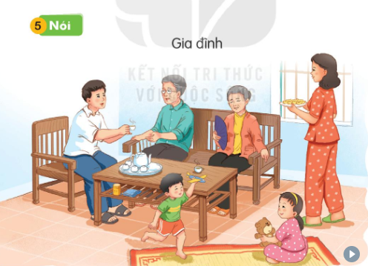
Gia đình

Slide 16

Tạm biệt các em!

